Slide 1
Портфоліо Сценариста
Мар’яна Сіра

Slide 2
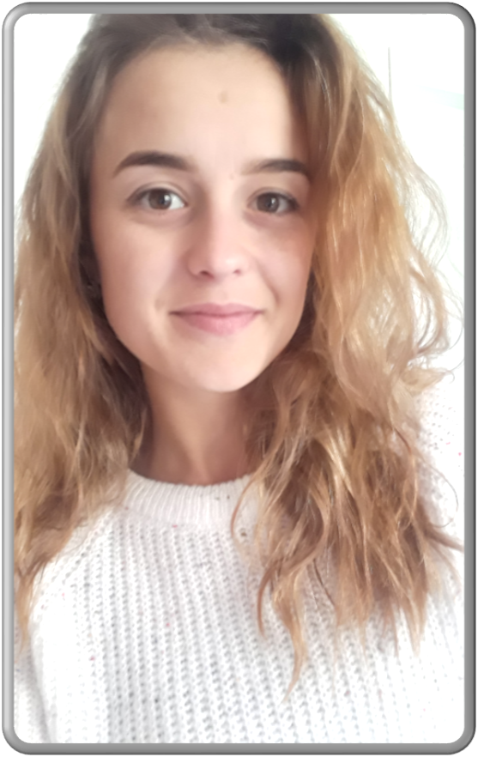
Instructions for use
Мар’яна Сіра
20.10.1994 р.н.
Сценарист промо та реклами
Куратор Videomatica Production & Academy
Керівник проектів, Тім лідер, досвід командоутворення
«Вірю, що правильно підібрані слова здатні перевернути світогляд людини, а поєднання з відео - надзвичайно сильний тандем, який зламає будь-які стереотипи».

Slide 3

Професійні навики
Сценарії промо та реклами
Досвід написання сценаріїв для клієнтів та їх реалізація
Сценарій 2D та 3D роликів
Написання сценаріїв до 2D/3D роликів
Копірайтинг
Досвід написання текстів, статей. Сторітелінг
Контент-план
Вміння визначати цільову аудиторію продукту чи послуги
Креативність
Пошук та опрацювання нових ідей
Стратегія бренду
Аналіз, побудова стратегії просування
Організація
Вміння організувати команду, керувати процесом створення продукту
Комунікація
Вміння презентувати особисті проекти і рішення
Сценаристика для дітей
Досвід написання та організація дитячих івентів, п’єс, постановок

Slide 4
КЕЙСИ
РОБІТ

Slide 5
ВІДЕО ДЛЯ БЛАГОДІЙНОГО ФОНДУ
«БЛАГОМАЙ»
КЕЙС

Slide 6

ПРОБЛЕМИ ТА ЇХ ВИРІШЕННЯ
ЗА ДОПОМОГОЮ РОЛИКА
Недовіра людей до благодійних установ
Нерозуміння, що потрібно дітям у дитячих будинках
Нерозуміння, що саме відчувають діти, особливо у свята
У відео використали статистику та скільки часу організація існує, їх досягнення за цей час
Конкретно висвітлили, що саме теплі та корисні подарунки стануть у пригоді дітям в холодну пору
Для цього використали сторітелінг, де герой переживає певні емоції і розчарування, викликає емпатію у глядача.

Slide 7
СЦЕНАРІЙ
«ЛИСТ СВЯТОМУ МИКОЛАЮ»
(Для фонду «Благомай»

Slide 8
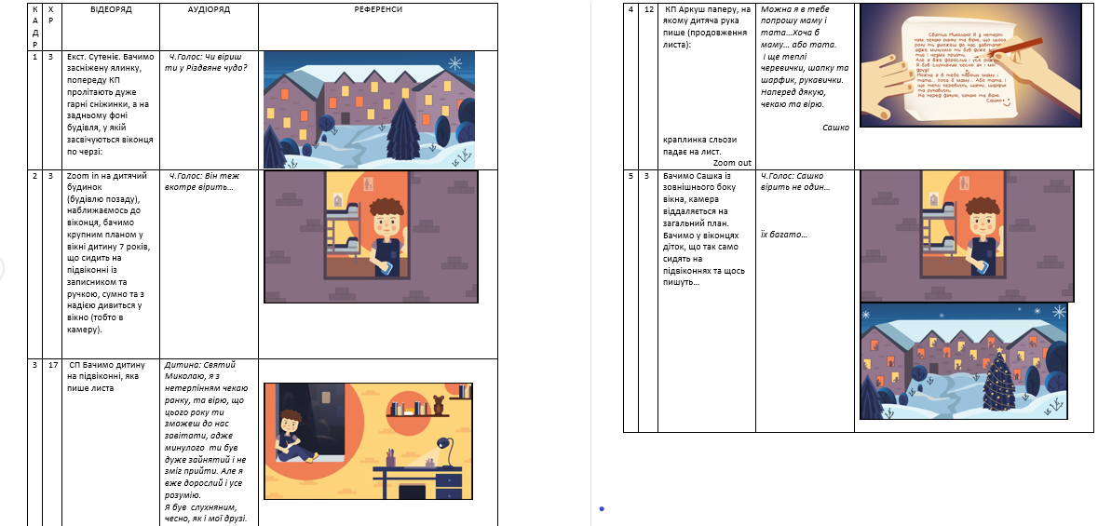

Slide 9
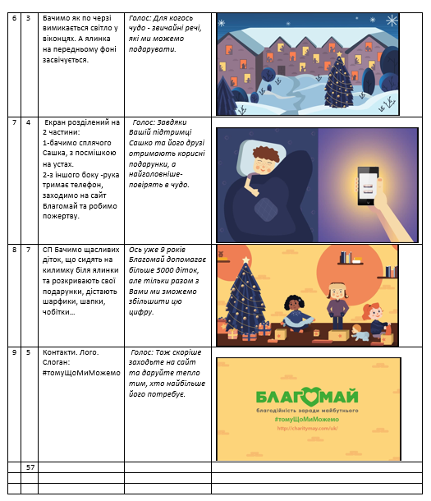
Відео тут:)

Slide 10

ВІДЕО ДЛЯ
«CUBA BUBA»
(сучасні та практичні ігрові модулі для дітей та дорослих, безпечні у використанні, сприяють швидкому одужанню та емоційному комфорту)

Slide 11


ПРОБЛЕМИ
ТА ЇХ ВИРІШЕННЯ
ЗА ДОПОМОГОЮ РОЛИКА
Відсутність сучасних ігрових конструкцій у дитячих лікарнях
Відсутність у закладах відпочинку, універсальних ігрових кімнат, для будь-якого віку та для діток із фізичними або психологічними вадами
Нерозуміння клієнтом, як витрачаються виручені кошти благодійною організацією
Відображення реалій лікарень
Використовуємо сюжет у ресторані, де діти різного віку та дитина з ДЦП, можуть спокійно та комфортно гратися разом
Розповідаємо як з’являється конструкція у лікарні та які емоції викликає у дітей. Об’єднуємо обидві сюжетні - показуючи зв’язок між ними

Slide 12
СЦЕНАРІЙ ДЛЯ
«CUBA BUBA»

Slide 13
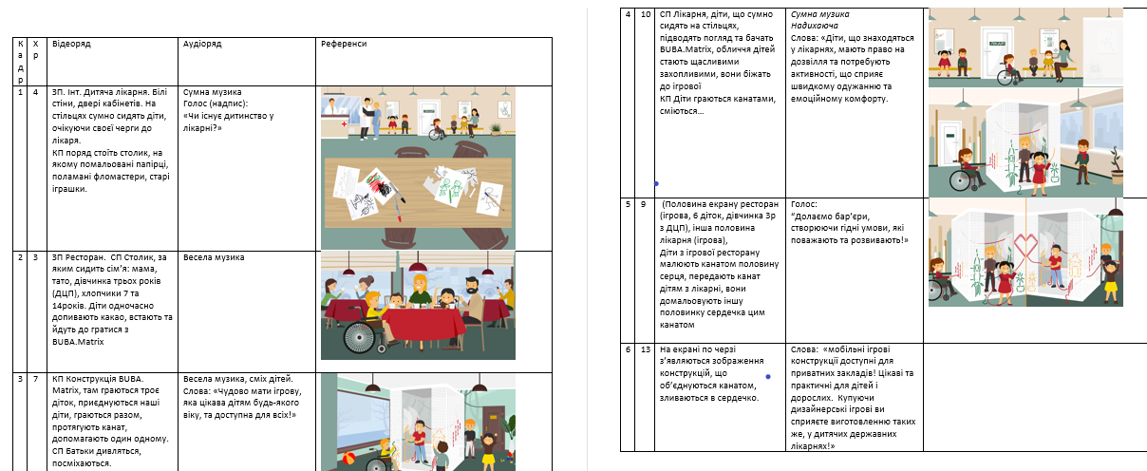

Slide 14
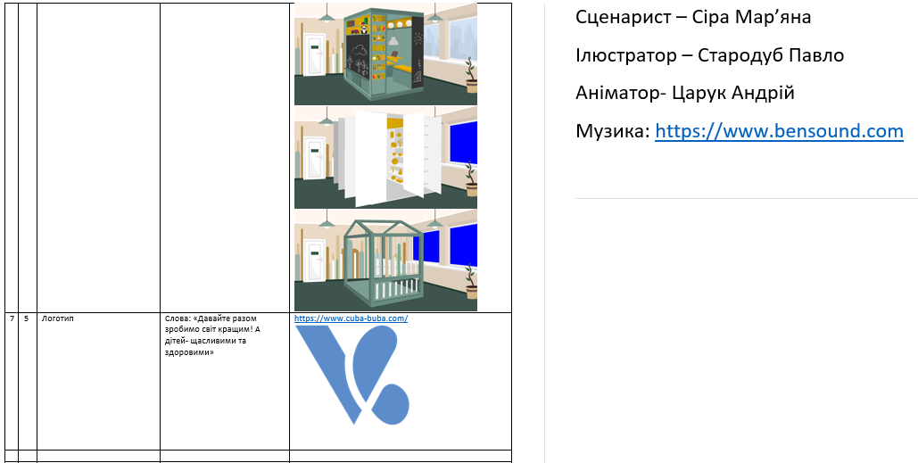
ВІДЕО ТУТ :)

Slide 15
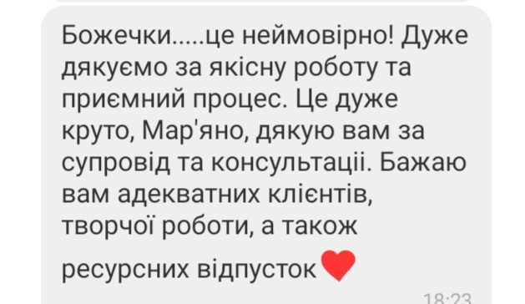

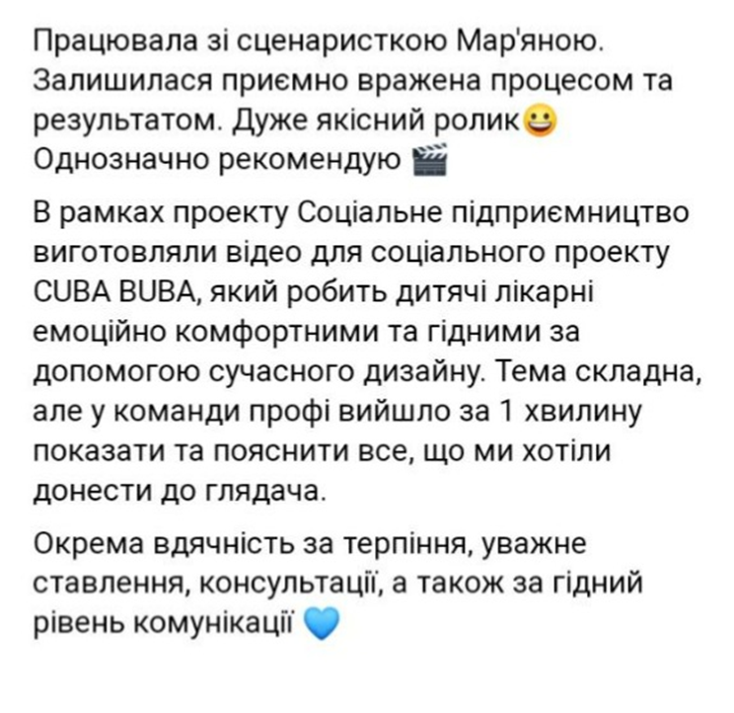
ВІДГУКИ
Gray

Slide 16





КОНТАКТИ
+38 (063) 3944792 (Telegram, Viber)
https://www.facebook.com/mariana.sira.7505/
maryana.churylovych@gmail.com
mariasha_ch
Відкрита до співпраці та цікавих пропозицій!)
З повагою, Мар’яна!

Slide 17


